Slide 1
Arytmetyka komputera

Slide 2
Arytmetyka komputera jest zwykle realizowana za pomocą dwóch bardzo różnych rodzajów liczb: całkowitych i zmiennopozycyjnych.

Slide 3
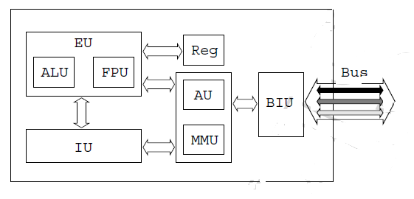
układ wykonawczy (EU) (ang. Execution Unit)
ALU - jednostka arytmetyczno-logiczna, przeznaczona do wykonywania podstawowych operacji na liczbach całkowitych
FPU - jednostka zmiennoprzecinkowa, zwana również koprocesorem, zajmująca się realizację obliczeń na liczbach zmiennoprzecinkowych

Slide 4
JEDNOSTKA
ARYTMETYCZNO-LOGICZNA (ALU)

Slide 5
Jednostka arytmetyczno-logiczna (ALU) jest tą częścią komputera, która realizuje operacje arytmetyczne i logiczne na danych. Wszystkie inne elementy systemu komputerowego -jednostka sterująca, rejestry, pamięć, wejście-wyjście - istnieją głównie po to, żeby dostarczać dane do ALU w celu ich przetworzenia, a następnie odbierać wyniki. Rozpatrując ALU, sięgamy w pewnym sensie do rdzenia komputera.

Slide 6
Jednostka arytmetyczno-logiczna, a w rzeczywistości wszystkie podzespoły elektroniczne komputera, wykorzystują proste, cyfrowe układy logiczne, które mogą przechowywać cyfry binarne i wykonywać proste operacje logiczne Boole'a.

Slide 7
Na rysunku 8.1 jest pokazany, w bardzo ogólnym ujęciu, sposób połączenia ALU z resztą procesora. Dane są przedstawiane ALU w rejestrach i wyniki operacji są przechowywane w rejestrach. Rejestry te są miejscami tymczasowego przechowywania danych wewnątrz procesora i są połączone ścieżkami sygnałowymi z ALU. ALU ustawia również znaczniki (ang. flags) będące wynikiem operacji. Na przykład, znacznik przepełnienia jest ustawiany jako l, jeżeli wynik obliczeń przekracza długość rejestru, w którym ma być przechowywany. Wartości znaczników są również przechowywane w rejestrach wewnątrz procesora. Jednostka sterująca dostarcza sygnały, które sterują działaniem ALU oraz ruchem danych do (i z) ALU.

Slide 8
RYSUNEK 8.1. Wejścia i wyjścia ALU

Slide 9
REPREZENTACJA LICZB CAŁKOWITYCH

Slide 10
W systemie binarnym dowolne liczby mogą być reprezentowane po prostu za pomocą cyfr 0 i 1, znaku minus oraz przecinka.
Na przykład:
-1101,0101₂ = -11,3125₁₀

Slide 11
Dla celów przechowywania i przetwarzania w komputerze nie dysponujemy jednakże znakami minus i przecinka. Tylko cyfry binarne (0 i 1) mogą służyć do reprezentowania liczb. Gdybyśmy używali wyłącznie nieujemnych liczb całkowitych, reprezentacja byłaby prosta. Słowo 8-bitowe mogłoby reprezentować liczby od 0 do 255.
Na przykład:
00000000 = 0
00000001 = 1
00101001=41
10000000 =128
11111111 =255

Slide 12
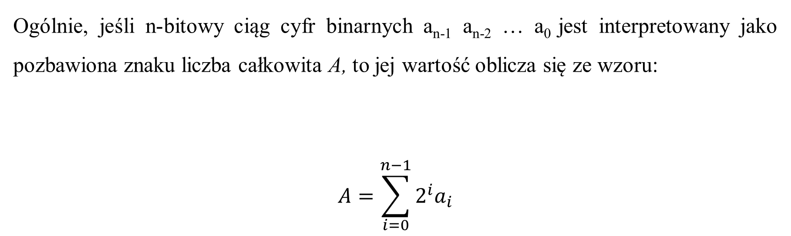
Ogólnie, jeśli n-bitowy ciąg cyfr binarnych a_{n-1} a_{n-2} … a₀ jest interpretowany jako pozbawiona znaku liczba całkowita A, to jej wartość oblicza się ze wzoru:
$$A=\sum_{i=0}^{n−1}{2^{i}a_{i}}$$

Slide 13
Reprezentacja znak-moduł

Slide 14
Używanie liczb całkowitych bez znaku jest niewystarczające w wielu przypadkach; na przykład wtedy, kiedy wymagane jest reprezentowanie również liczb ujemnych. Istnieje kilka konwencji, które można zastosować. Wszystkie z nich polegają na traktowaniu najbardziej znaczącego (położonego po lewej stronie) bitu słowa jako bitu znaku: jeśli ten bit jest równy 0, to liczba jest dodatnia, a jeśli 1 -ujemna.

Slide 15
Najprostszą formą reprezentacji, w której jest używany bit znaku, jest reprezentacja znak-moduł. W słowie n-bitowym n - l bitów znajdujących się po prawej stronie określa moduł liczby całkowitej.
Na przykład:
+18 = 00010010
-l 8 = 10010010 (znak-moduł)

Slide 16

Ogólny przypadek można wyrazić następująco:
$$A=\left\{\begin{matrix}\sum_{i=0}^{n−1}{2^{i}a_{i} jeżeli an−1=0} \\ −\sum_{i=0}^{n−1}{2^{i}a_{i }jeżeli an−1=1}\end{matrix} \right.$$

Slide 17
Reprezentacja (notacja) znak-moduł ma kilka wad. Jedna polega na tym, że dodawanie i odejmowanie wymagają rozważania zarówno znaków liczb, jak i ich modułów w celu przeprowadzenia wymaganej operacji. Inną wadą jest występowanie dwóch reprezentacji liczby 0:
+0₁₀ = 00000000
-0₁₀ = 10000000 (znak-moduł)
Jest to niewygodne, ponieważ nieco trudniej jest sprawdzać 0 (operacja często przeprowadzana przez komputery), niż gdyby występowała jedna reprezentacja.

Slide 18
Reprezentacja uzupełnienia do dwóch

Slide 19
Reprezentacja uzupełnienia do dwóch została opracowana w celu wyeliminowania wymienionych już dwóch głównych niedogodności reprezentacji znak-moduł: nieefektywnego dodawania i odejmowania oraz dwóch reprezentacji zera.
Podobnie jak w notacji znak-moduł, w reprezentacji uzupełnienia do dwóch używa się najbardziej znaczącego bitu jako bitu znaku, co ułatwia sprawdzanie, czy liczba całkowita jest dodatnia, czy ujemna. Natomiast różni się ona od reprezentacji znak-moduł sposobem interpretowania pozostałych bitów.

Slide 20
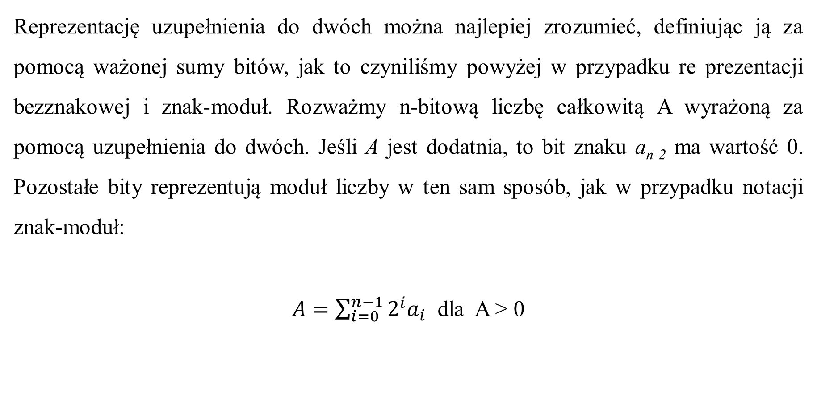
Reprezentację uzupełnienia do dwóch można najlepiej zrozumieć, definiując ją za pomocą ważonej sumy bitów, jak to czyniliśmy powyżej w przypadku re prezentacji bezznakowej i znak-moduł. Rozważmy n-bitową liczbę całkowitą A wyrażoną za pomocą uzupełnienia do dwóch. Jeśli A jest dodatnia, to bit znaku a_{n-2} ma wartość 0. Pozostałe bity reprezentują moduł liczby w ten sam sposób, jak w przypadku notacji znak-moduł:
$A=\sum_{i=0}^{n−1}{2^{i}a_{i}}$ dla A > 0

Slide 21
Liczba 0 jest określana jako dodatnia; wobec tego ma bit znaku równy 0 i moduł złożony z samych zer. Jak widać, zakres dodatnich liczb całkowitych, które mogą być reprezentowane, sięga od 0 (wszystkie bity modułu są 0) do 2^{n-1} - 1 (wszystkie bity modułu są 1). Jakakolwiek większa liczba wymagałaby więcej bitów.

Slide 22
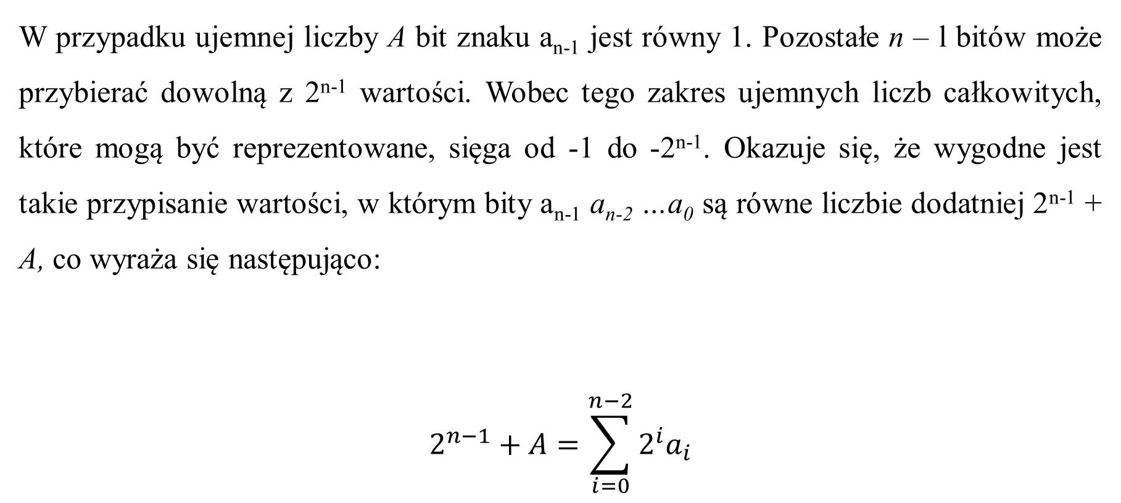
W przypadku ujemnej liczby A bit znaku a_{n-1} jest równy 1. Pozostałe n – l bitów może przybierać dowolną z 2^{n-1} wartości. Wobec tego zakres ujemnych liczb całkowitych, które mogą być reprezentowane, sięga od -1 do -2^{n-1}. Okazuje się, że wygodne jest takie przypisanie wartości, w którym bity a_{n-1} a_{n-2} …a₀ są równe liczbie dodatniej 2^{n-1} + A, co wyraża się następująco:
$$2^{n−1}+A=\sum_{i=0}^{n−2}{2^{i}a_{i}}$$

Slide 23
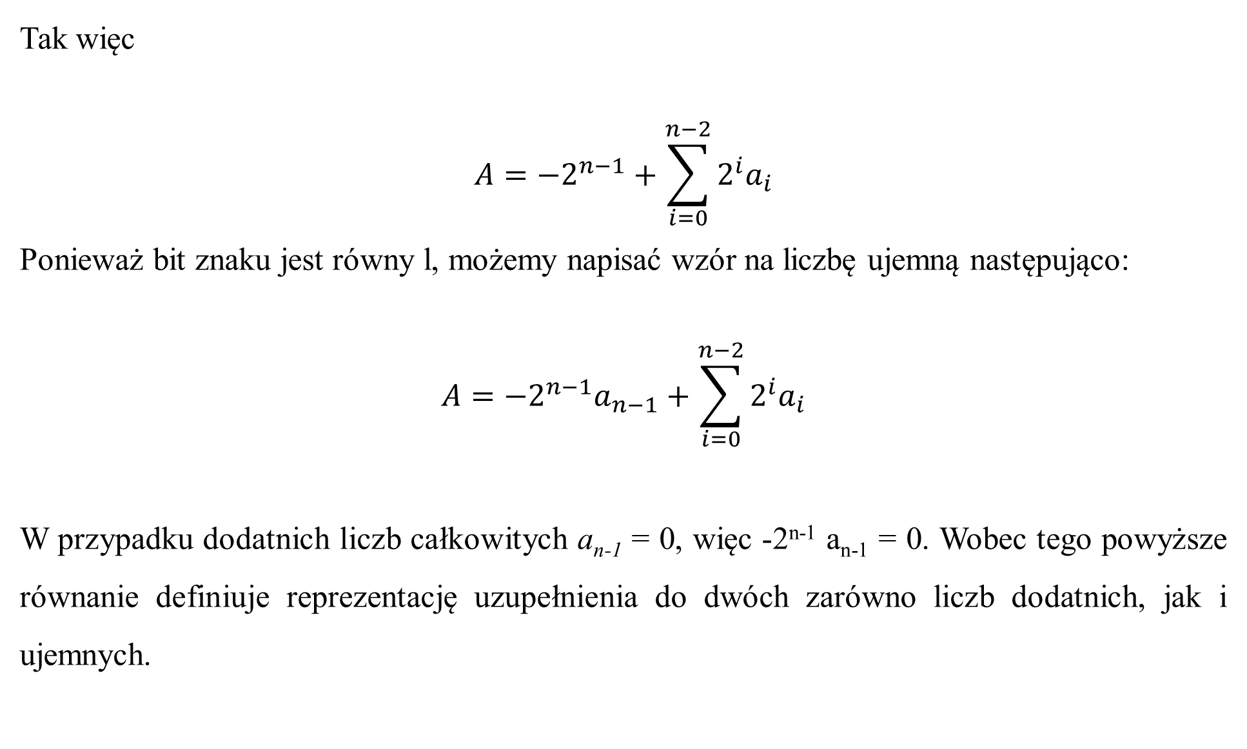
Tak więc
$$A=−2^{n−1}+\sum_{i=0}^{n−2}{2^{i}a_{i}}$$
Ponieważ bit znaku jest równy l, możemy napisać wzór na liczbę ujemną następująco:
$$A=−2^{n−1}a_{n−1}+\sum_{i=0}^{n−2}{2^{i}a_{i}}$$
W przypadku dodatnich liczb całkowitych a_{n-1} = 0, więc -2^{n-1} a_{n-1} = 0. Wobec tego powyższe równanie definiuje reprezentację uzupełnienia do dwóch zarówno liczb dodatnich, jak i ujemnych.

Slide 24
W tabeli znajduje się porównanie reprezentacji znak-moduł oraz uzupełnienia do dwóch w odniesieniu do 4-bitowych liczb całkowitych. Chociaż uzupełnienie do dwóch stanowi kłopotliwą reprezentację z punktu widzenia człowieka, zobaczymy, że ułatwia ona implementację najważniejszych operacji arytmetycznych, dodawania i odejmowania. Z tego powodu jest ono niemal uniwersalnie używane do reprezentowania liczb całkowitych w procesorach.

Slide 26
ARYTMETYKA LICZB CAŁKOWITYCH

Slide 27
Zajmiemy się zwykłymi funkcjami arytmetycznymi na liczbach w reprezentacji uzupełnienia do dwóch.

Slide 28
Negowanie
W przypadku reprezentacji znak-moduł reguła negowania liczby całkowitej jest prosta: odwrócić bit znaku. W notacji uzupełnienia do dwóch negowanie liczby całkowitej może być dokonywane za pomocą następujących reguł:

Slide 29
Weź uzupełnienie Boole'a każdego bitu liczby całkowitej (łącznie z bitem znaku).
Traktując wynik jako liczbę całkowitą pozbawioną znaku, dodaj 1.

Slide 31
Możemy zademonstrować słuszność opisanej powyżej metody, używając definicji reprezentacji uzupełnienia do dwóch w postaci równania. Ponownie zinterpretujmy n-bitowy ciąg cyfr binarnych a_{n} a_{n-1} … a₀ jako liczbę całkowitą A w reprezentacji uzupełnienia do dwóch. Jej wartość wynosi więc

Slide 32
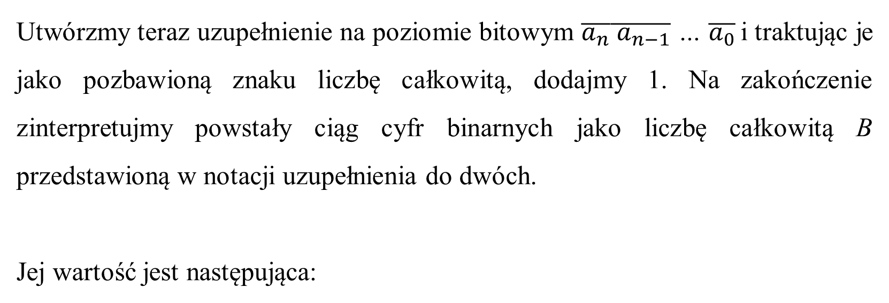
Utwórzmy teraz uzupełnienie na poziomie bitowym $\overline{a_{n}}\overline{{ a}_{n−1}}$ … $\overline{a_{0}}$ i traktując je jako pozbawioną znaku liczbę całkowitą, dodajmy 1. Na zakończenie zinterpretujmy powstały ciąg cyfr binarnych jako liczbę całkowitą B przedstawioną w notacji uzupełnienia do dwóch.
Jej wartość jest następująca:

Slide 33
Chcemy, żeby A = - B, co oznacza, że A + B = 0. Z łatwością możemy to wykazać:

Slide 34
W powyższych obliczeniach założyliśmy, że możemy najpierw potraktować bitowe uzupełnienie A jako pozbawioną znaku liczbę całkowitą, do której dodajemy 1, po czym przyjmujemy, że wynik jest liczbą całkowitą w reprezentacji uzupełnienia do dwóch.

Slide 35
Do rozważenia pozostają dwa przypadki szczególne. Najpierw weźmy A - 0. W tym przypadku przy reprezentacji 8-bitowej
Występuje tu przepełnienie (nadmiar), które jest ignorowane. Wynikiem negacji zera jest zero, tak jak powinno być.

Slide 36
Drugi przypadek szczególny stanowi większy problem. Jeśli zanegujemy wzór bitowy ciągu składającego się z l z następującymi n - l zerami, to otrzymamy tę samą liczbę. Na przykład:

Slide 37
Pewna anomalia tego rodzaju jest nie do uniknięcia. Liczba możliwych wzorów bitowych w słowie n-bitowym wynosi 2^{n} i jest to liczba parzysta. Chcemy reprezentować dodatnie i ujemne liczby całkowite oraz zero. Jeśli jednakowe ilości liczb dodatnich i ujemnych są reprezentowane przez znak i moduł, to występują dwie reprezentacje zera. Jeśli natomiast jest tylko jedna reprezentacja zera (uzupełnienie do dwóch), to musi występować nierówna liczba reprezentowanych liczb dodatnich i ujemnych.
W przypadku uzupełniania do dwóch istnieje n-bitowa reprezentacja dla -2^{n}, ale nie dla 2^{n}.

Slide 38
Dodawanie w notacji uzupełniania do dwóch jest pokazane na rys. 8.3.

Slide 39
Pierwsze cztery przykłady ilustrują operacje udane. Jeśli wynik operacji jest dodatni, to otrzymujemy dodatnią liczbę w zwykłej notacji binarnej. Jeśli wynik
operacji jest ujemny, to otrzymujemy liczbę ujemną w reprezentacji uzupełnienia
do dwóch. Zauważmy, że w pewnych przypadkach poza końcem słowa występuje bit przeniesienia. Jest on ignorowany.

Slide 40
Przy dodawaniu wynik może być większy, niż można zmieścić w ramach przyjętej długości słowa. Warunek ten jest nazywany przepełnieniem. Gdy występuje przepełnienie, ALU musi sygnalizować ten fakt, nie są więc podejmowane próby wykorzystania wyniku. W celu wykrywania przepełnienia stosowana jest następująca reguła:

Slide 41
Reguła przepełnienia
Jeśli są dodawane dwie liczby dodatnie lub dwie ujemne, to przepełnienie następuje wtedy i tylko wtedy, gdy wynik ma znak przeciwny.
Na rysunku 8.3e i f są pokazane przykłady przepełnienia. Zauważmy, że przepełnienie może występować niezależnie od tego, czy istnieje przeniesienie.

Slide 42
Odejmowanie jest również łatwe; wykonuje się je, wykorzystując następującą regułę:
Reguła odejmowania
W celu odjęcia od jednej liczby (odjemnej) drugiej liczby (odjemnika) weź uzupełnienie do dwóch odjemnika i dodaj je do odjemnej.
Odejmowanie jest więc realizowane poprzez dodawanie, co widać na rys. 8.4. Ostatnie dwa przykłady pokazują, że reguła przepełnienia nadal ma zastosowanie.

Slide 44
Na rysunku 8.5 są pokazane ścieżki danych i elementy sprzętowe wymagane do dodawania i odejmowania.

Slide 45
Centralnym elementem jest sumator binarny, do którego są doprowadzane dwie liczby przeznaczone do dodania. Na jego wyjściu pojawia się ich suma oraz wskazanie przepełnienia. Sumator binarny traktuje obie liczby jako pozbawione znaku liczby całkowite. (Implementacja sumatora jest przedstawiona w dodatku do książki). W celu dodania dwie liczby są doprowadzane do sumatora z dwóch rejestrów, oznaczonych w tym przypadku jako A i B. Wynik częściej jest przechowywany w jednym z tych rejestrów niż w trzecim rejestrze.

Slide 46
Wskaźnik przepełnienia jest przechowywany w l-bitowym znaczniku przepełnienia (O - brak przepełnienia, l - przepełnienie). W przypadku odejmowania odjemnik (rejestr B) przechodzi przez układ dopełniacza, dzięki czemu do sumatora jest doprowadzane uzupełnienie do dwóch.

Slide 47
Mnożenie
W porównaniu z dodawaniem i odejmowaniem mnożenie jest operacją złożoną niezależnie od tego, czy jest realizowane sprzętowo, czy przez oprogramowanie. W różnych komputerach wykorzystywano wiele różnych algorytmów. Przedstawimy przykład, który posłuży jako podstawa do wyrobienia sobie poglądu na temat zwykle stosowanego podejścia. Rozpoczniemy od prostego problemu mnożenia dwóch bezznakowych (nieujemnych) liczb całkowitych, po czym zapoznamy się z najbardziej powszechnymi metodami mnożenia liczb w reprezentacji uzupełnienia do dwóch.

Slide 48
Bezznakowe liczby całkowite
Na rysunku 8.6 jest pokazane mnożenie bezznakowych, binarnych liczb całkowitych wykonane tak, jak zwykle robi się to za pomocą ołówka i kartki papieru. Można tu poczynić kilka ważnych obserwacji:

Slide 49
Mnożenie obejmuje tworzenie iloczynów cząstkowych, po jednym dla każdej cyfry mnożnika. Iloczyny cząstkowe są następnie sumowane w celu otrzymania iloczynu końcowego.
Iloczyny cząstkowe są łatwe do określenia. Gdy bit mnożnika jest równy O, iloczyn cząstkowy jest równy 0. Gdy bit mnożnika jest równy l, iloczyn cząstkowy jest równy mnożnej.
Iloczyn końcowy jest otrzymywany przez sumowanie iloczynów cząstkowych. W przypadku tej operacji każdy kolejny iloczyn cząstkowy jest przesuwany o jedną pozycję w lewo względem poprzedniego iloczynu cząstkowego.
Wynikiem mnożenia dwóch n-bitowych binarnych liczb całkowitych jest liczba o długości do 2n bitów.

Slide 50
W porównaniu z rozwiązaniem stosowanym przy mnożeniu za pomocą ołówka i papieru można wprowadzić kilka zmian zwiększających sprawność operacji.
Po pierwsze, możemy wykonywać bieżące dodawanie iloczynów cząstkowych, nie czekając na zakończenie. Eliminuje to potrzebę przechowywania wszystkich iloczynów cząstkowych; dzięki temu potrzeba mniej rejestrów.
Po drugie, możemy oszczędzić nieco czasu na generowaniu wyników cząstkowych. Dla każdej l mnożnika są wymagane operacje sumowania i przesunięcia; jednak dla każdego O potrzebne jest tylko przesunięcie.

Slide 51
Na rysunku 8.7a jest pokazane rozwiązanie, w którym zastosowano te zmiany. Mnożnik i mnożna są ładowane do dwóch rejestrów (Q i M). Potrzebny jest także trzeci rejestr (A), ustawiany początkowo na 0. Występuje też l-bitowy rejestr C, również początkowo ustawiany na O, przechowujący potencjalny bit przeniesienia wynikający z dodawania.

Slide 52
RYSUNEK 8.7. Sprzętowe wdrożenie mnożenia liczb binarnych bez znaku (M zawiera 1011):
(a) schemat blokowy; (b) przykład (z rys. 8.6)

Slide 53
Działanie układu mnożącego jest następujące:
Układy logiczne sterowania odczytują mnożnik bit po bicie.
Jeśli Q₀ jest równe l, to mnożna jest dodawana do zawartości rejestru A i wynik pozostaje w rejestrze A. Następnie wszystkie bity rejestrów C, A i Q są przesuwane na prawo o jeden bit, przez co bit C przechodzi do A_{n-1}, A₀ przechodzi do Q_{n-1}, a bit Q₀ jest tracony.
Jeśli Q₀ jest równy 0, to nie jest wykonywane żadne dodawanie, a jedynie przesunięcie.

Slide 54
Proces ten jest powtarzany dla każdego bitu oryginalnego mnożnika. Wynikający stąd 2n-bitowy iloczyn jest zawarty w rejestrach A i Q. Sieć działań dla tej operacji widać na rys. 8.8, zaś przykład na rys. 8.7b.
Zauważmy, że w drugim cyklu, gdy bit mnożnika jest 0, nie ma operacji dodawania.

Slide 55
RYSUNEK 8.8. Sieć działań mnożenia liczb binarnych bez znaku

Slide 56
Mnożenie w notacji uzupełnienia do dwóch
Widzieliśmy, że dodawanie i odejmowanie liczb wyrażonych w notacji uzupełnienia do dwóch może być wykonywane tak, jak gdyby były one bezznakowymi liczbami całkowitymi.
Rozważmy następujący przykład:

Slide 57
Jeśli te liczby są traktowane jako bezznakowe liczby całkowite, to dodajemy 9 (1001) do 3 (0011) otrzymując 12 (1100). Jeśli są to liczby całkowite w notacji uzupełnienia do dwóch, to dodajemy -7 (1001) do 3 (0011) otrzymując -4(1100).

Slide 58
Niestety, ten prosty schemat nie funkcjonuje w przypadku mnożenia. Żeby to stwierdzić, ponownie przeanalizujmy rys. 8.6. Pomnożyliśmy 11 (1011) przez 13 (l 101) otrzymując 143 (10001111). Jeśli zinterpretujemy te liczby jako zapisane w notacji uzupełnienia do dwóch, to mamy -5 (1011) razy -3 (1101) równe -l 13 (10001111). Jak widać, ten prosty algorytm mnożenia nie funkcjonuje, jeśli mnożna i mnożnik są ujemne. W rzeczywistości nie działa to też poprawnie, gdy którekolwiek z nich jest ujemne. Aby to wyjaśnić, musimy wrócić do rys. 8.6 i zobaczyć, co dzieje się podczas tej operacji z potęgami 2. Przypomnijmy, że dowolna bezznakowa liczba binarna może być wyrażona jako suma potęg 2.

Slide 60
Wobec tego
Ponadto, mnożenie liczby binarnej przez 2" jest dokonywane przez przesunięcie tej liczby w lewo o n bitów. Mając to na uwadze, na rys. 8.9 jest pokazane przekształcone działanie z rys. 8.6, demonstrując tworzenie iloczynów cząstkowych przez mnożenie. Jedyną różnicą na rys. 8.9 jest to, że iloczyny cząstkowe są traktowane jako liczby 2n-bitowe tworzone z n-bitowej mnożnej.

Slide 62
Wobec tego 4-bitowa mnożna 1011, jako bezznakowa liczba całkowita, jest przechowywana w postaci 8-bitowego słowa 00001011. Każdy iloczyn cząstkowy (inny niż odnoszący się do 2°) składa się z tej liczby przesuniętej w lewo, przy czym wolne miejsca po prawej są wypełniane zerami (np. przesunięcie w lewo o dwa miejsca daje 00101100).

Slide 63
Możemy teraz zademonstrować, że prosty algorytm mnożenia nie będzie funkcjonował, jeśli mnożna jest ujemna. Problemem jest to, że każdy wkład ujemnej mnożnej w postaci iloczynu cząstkowego musi być liczbą ujemną na polu 2n-bitowym; bity znaków iloczynów cząstkowych muszą pozostawać w szeregu. Można to zobaczyć na rys. 8.10, na którym jest pokazane mnożenie 1001 przez 0011. Jeśli liczby te są traktowane jako bezznakowe liczby całkowite, to mnożenie 9 x 3 = 27 przebiega prosto. Jeżeli jednak 1001 jest interpretowana jako -7 w notacji uzupełnienia do dwóch, to każdy iloczyn cząstkowy musi być ujemną liczbą 2n-bitową w notacji uzupełnienia do dwóch, co widać na rys. 8. l0b. Zauważmy, że można to uzyskać przez przesunięcie każdego iloczynu cząstkowego w lewo za pomocą binarnych l.

Slide 65
Powinno być także jasne, że jeśli mnożnik jest ujemny, to prosty algorytm mnożenia również nie funkcjonuje. Przyczyną jest to, że bity mnożnika nie odpowiadają już przesunięciom (lub mnożeniom), które muszą mieć miejsce. Na przykład:

Slide 66
Mnożnik nie może więc być używany bezpośrednio w sposób opisany wyżej. Istnieje wiele sposobów rozwiązania tego problemu. Jeden z nich polega na przekształceniu mnożnej i mnożnika na liczby dodatnie, przeprowadzeniu mnożenia i utworzeniu reprezentacji wyniku w postaci uzupełnienia do dwóch wtedy i tylko wtedy, gdy znaki dwóch liczb oryginalnych różniły się. Projektanci wolą jednak stosować metody, które nie wymagają tej ostatniej transformacji. Jedną z najpowszechniejszych jest algorytm Bootha. Algorytm ten ma także tę zaletę, że przyspiesza proces mnożenia w porównaniu z prostszymi rozwiązaniami.

Slide 67
Algorytm Bootha jest przedstawiony na rys. 8.11.

Slide 68
Można go opisać następująco.
Jak poprzednio, mnożnik i mnożna są umieszczane odpowiednio w rejestrach Q i M. Istnieje także rejestr l-bitowy, umieszczony logicznie na prawo od najmniej znaczącego bitu (Q₀) rejestru Q i oznaczony Q_{r}, jego zastosowanie wyjaśnimy wkrótce. Wyniki mnożenia będą się pojawiały w rejestrach A i Q. Rejestry A i Q₋₁ są początkowo ustawiane na 0. Jak poprzednio, układy logiczne sterowania przeglądają mnożnik bit po bicie.

Slide 69
Podczas badania każdego bitu badany jest również bit znajdujący się z jego prawej strony. Jeśli oba bity są takie same (1-1 lub 0-0), to wszystkie bity rejestrów A, Q i Q_, są przesuwane w prawo o jeden bit. Jeśli te dwa bity różnią się, to mnożna jest dodawana lub odejmowana od zawartości rejestru A, zależnie od tego, czy bity te są 0-1, czy 1-0.
Po dodawaniu lub odejmowaniu następuje przesunięcie w prawo. W każdym przypadku przesunięcie w prawo jest takie, że najdalej na lewo położony bit A, tzn. A_{n-1} nie tylko jest przesuwany do A_{n-2} ale także pozostaje w A_{n-1}. Jest to wymagane dla zachowania znaku liczby w A i Q. Jest to określane jako przesunięcie arytmetyczne, ponieważ jest zachowywany bit znaku.

Slide 70
Na rysunku 8.12 widać sekwencję zdarzeń w algorytmie Bootha w przypadku mnożenia 7 przez 3. W sposób bardziej skondensowany ta sama operacja została przedstawiona na rys. 8.13a.
W pozostałej części rys. 8.13 są podane inne przykłady stosowania tego algorytmu. Jak można zauważyć, działa on popraw nie z dowolną kombinacją liczb dodatnich i ujemnych. Zwróćmy też uwagę na efektywność tego algorytmu. Bloki jedynek lub zer są przeskakiwane, przy czym na blok przypada średnio tylko jedno dodawanie lub odejmowanie.

Slide 73
Dlaczego algorytm Bootha funkcjonuje? Rozważmy najpierw przypadek dodatniego mnożnika. W szczególności rozważmy dodatni mnożnik składający się z jednego bloku jedynek otoczonego przez zera, np. 00011110. Jak wiemy, mnożenie można wykonać przez sumowanie odpowiednio przesuniętych kopii mnożnej:

Slide 74
Liczba takich operacji może być zredukowana do dwóch, jeśli zauważymy, że
2^{n}+2^{n-1}+ … + 2^{n-K} = 2^{n+1} – 2^{n-K}

Slide 75
Tak więc iloczyn może być generowany przez jedno dodawanie i jedno odejmowanie mnożnej. Schemat ten dotyczy dowolnej liczby bloków jedynek w mnożniku, włącznie z przypadkiem pojedynczej l traktowanej jako blok. Wobec tego

Slide 76
Algorytm Bootha działa według tego właśnie schematu; wykonywane jest odejmowanie, gdy napotkana jest pierwsza l bloku (1-0), oraz dodawanie, gdy napotkany jest koniec bloku (0-1).

Slide 77
Dzielenie
Dzielenie jest nieco bardziej złożone niż mnożenie, jednak opiera się na takich samych zasadach ogólnych. Jak poprzednio, podstawą algorytmu jest rozwiązanie stosowane przy obliczeniach za pomocą ołówka i papieru, a sama operacja obejmuje powtarzające się przesuwanie oraz dodawanie lub odejmowanie.

Slide 78
Na rysunku 8.14 jest pokazany przykład długiego dzielenia bezznakowych binarnych liczb całkowitych. Pouczające jest szczegółowe opisanie tego procesu.

Slide 80
Po pierwsze, bity dzielnej są badane od lewej do prawej, aż zespół zbadanych bitów będzie reprezentował liczbę większą lub równą dzielnikowi; jest to określane jako sprawdzanie, czy dzielnik może podzielić liczbę. Aż do wystąpienia tego zdarzenia w ilorazie są umieszczane zera od lewej do prawej. Gdy wystąpi już to zdarzenie, w ilorazie umieszczana jest l, a dzielnik jest odejmowany od dzielnej cząstkowej. Wynik jest określany jako reszta cząstkowa. Począwszy od tego punktu, dzielenie powtarza się cyklicznie. W każdym cyklu dodatkowe bity dzielnej są dołączane do reszty cząstkowej, aż wynik będzie większy lub równy dzielnikowi. Jak poprzednio, dzielnik jest odejmowany od tej liczby, przez co powstaje nowa reszta cząstkowa. Proces jest kontynuowany, aż wszystkie bity dzielnej zostaną zużyte.

Slide 82
Na rysunku 8.15 jest pokazany algorytm maszynowy, który odpowiada procesowi dzielenia. Dzielnik jest umieszczany w rejestrze M, a dzielna w rejestrze Q. Na każdym etapie zawartości A i Q są razem przesuwane w lewo o jeden bit.
Zawartość M jest odejmowana od A w celu określenia, czy A dzieli resztę cząstkową. Jeśli tak, w Q₀ jest umieszczany bit 1. W przeciwnym razie Q₀ dostaje bit 0, a zawartość M musi być dodana z powrotem do zawartości A w celu odtworzenia poprzedniej wartości. Stanowi to zakończenie cyklu, a proces jest kontynuowany przez n cykli. Na zakończenie iloraz znajduje się w rejestrze Q, a reszta w rejestrze A.

Slide 83
Z pewną trudnością proces ten może być rozciągnięty na liczby ujemne. Przedstawimy tu jedno z podejść odnoszące się do liczb w notacji uzupełnienia do dwóch. Kilka przykładów tego podejścia widać na rys. 8.16. Algorytm można podsumować następująco:

Slide 84
Załaduj dzielnik do rejestru M, a dzielną do rejestrów A i Q. Dzielna musi być wyrażona jako liczba w reprezentacji uzupełnienia do dwóch. Wobec tego, na przykład, 4-bitowa liczba 0111 staje się 00000111, a 1001 jest przekształcana na 111111001.
Przesuń A i Q w lewo o jedną pozycję bitową.
Jeśli M i A mają takie same znaki, przeprowadź operację A <— A - M; w przeciwnym razie A <— A + M.

Slide 85
Powyższa operacja jest udana, jeśli znak A pozostaje taki sam po zakończeniu operacji.
Jeśli operacja jest udana lub (A = O i Q = 0), to ustaw Q₀ 4— 1.
Jeśli operacja jest nieudana i (A ≠ O lub Q ≠ 0), to ustaw Q₀ <— O i przywróć poprzednią wartość A.
Powtórz kroki od 2 do 4 tyle razy, ile jest pozycji bitowych w Q.
Reszta jest zawarta w A. Jeśli znaki dzielnika i dzielnej były takie same, to iloraz jest w Q; w przeciwnym razie poprawny iloraz jest uzupełnieniem do dwóch zawartości rejestru Q.

Slide 86
Na podstawie rysunku 8.16 można zauważyć, że dzieląc -7 przez 3 oraz 7 przez -3 otrzymamy różne reszty. Dzieje się tak, ponieważ reszta jest zdefiniowana następująco:
D=Q x V+R
Gdzie
D - dzielna,
Q - iloraz,
V - dzielnik,
R - reszta.
Wyniki na rysunku 8.16 są zgodne z tym wzorem.

Slide 89
REPREZENTACJA ZMIENNOPOZYCYJNA

Slide 90
Zasady
W przypadku notacji stałopozycyjnej (np. uzupełnienia do dwóch) możliwe jest reprezentowanie zakresu dodatnich i ujemnych liczb całkowitych ze środkiem w zerze. Przy założeniu ustalonego przecinka pozycyjnego format ten umożliwia również reprezentację liczb ze składnikiem ułamkowym.

Slide 91
Podejście to ma ograniczenia. Nie mogą być reprezentowane ani bardzo duże liczby, ani bardzo małe ułamki. Ponadto, ułamkowe składniki ilorazu przy dzieleniu dwóch dużych liczb mogą być utracone.

Slide 92
W przypadku liczb dziesiętnych obchodzi się to ograniczenie stosując notację naukową. Wtedy 976 000 000 000 000 może być reprezentowana jako 9,76 x 10¹⁴, a 0,0000000000000976 jako 9,76 x 10⁻¹⁴. To, co zrobiliśmy, jest w rezultacie dynamicznym przesunięciem przecinka dziesiętnego do wygodnego położenia i użyciem potęgi 10 do określania rzeczywistego położenia tego przecinka.
Umożliwia to reprezentowanie bardzo dużych i bardzo małych liczb za pomocą tylko kilku cyfr.

Slide 93
To samo podejście może być zastosowane do liczb binarnych. Możemy reprezentować
liczbę w postaci
Liczba ta może być przechowywana w postaci słowa binarnego o trzech polach zawierających
znak: plus lub minus,
mantysę S,
wykładnik E.
Podstawa B jest ustalona i nie musi być przechowywana, ponieważ jest taka sama dla wszystkich liczb.

Slide 94
Zasady stosowane przy reprezentowaniu zmiennopozycyjnych liczb binarnych najlepiej wyjaśnić na przykładzie. Na rysunku 8.17a jest pokazany typowy, 32-bitowy format zmiennopozycyjny.

Slide 96
Lewy bit reprezentuje znak liczby (O - dodatnia, l - ujemna). Wartość wykładnika jest przechowywana w bitach od l do 8. Zastosowana tu reprezentacja jest znana jako reprezentacja przesunięta.
Ustalona wartość, zwana przesunięciem, jest odejmowana od pola w celu otrzymania prawdziwej wartości wykładnika. W tym przypadku za pomocą pola 8-bitowego można reprezentować liczby od O do 255. Po zastosowaniu przesunięcia równego 128 prawdziwe wartości wykładnika znajdują się w zakresie od -128 do +127. W tym przykładzie założyliśmy, że podstawa jest równa 2.

Slide 97
Ostatnią częścią słowa jest mantysa. Liczba zmiennopozycyjna może być wyrażana na wiele sposobów. Następujące z nich są równoważne:
i tak dalej. W celu uproszczenia operacji na liczbach zmiennopozycyjnych wymagane jest zwykle, aby były one znormalizowane.

Slide 98
W naszym przykładzie liczbą znormalizowaną jest liczba w postaci
gdzie b jest dowolną cyfrą binarną (O lub 1). Implikuje to, że lewy bit mantysy jest zawsze równy 1. Nie jest więc konieczne przechowywanie tego bitu. Wobec tego pole 23-bitowe jest używane do przechowywania 24-bitowej mantysy o wartości między 0,5 a 1,0.

Slide 99
Na rysunku 8.17b są podane przykłady liczb przedstawionych w tym formacie.
Zwróćmy uwagę na następujące własności:
Znak jest zawarty w pierwszym bicie słowa.
Pierwszy bit rzeczywistej mantysy jest zawsze l i nie musi być przechowywany w polu znaczącym.
W celu przechowywania w polu wykładnika do rzeczywistej wartości wykładnika jest dodawana wartość 128.
Podstawa wynosi 2.

Slide 100
Na rysunku 8.18 jest pokazany zakres liczb, które mogą być zapisane w słowie 32-bitowym przy założeniu tej reprezentacji. Przy zapisaniu liczb całkowitych w notacji uzupełnienia do dwóch mogą być reprezentowane wszystkie liczby całkowite od -231 do 231 - l, co oznacza 232 różnych liczb. Przyjęcie przykładowego formatu zmiennopozycyjnego z rys. 8.17 umożliwia przedstawienie liczb z następujących zakresów:

Slide 101
Powyższe zakresy nie obejmują pięciu obszarów:

Slide 103
Za pomocą tej reprezentacji nie da się przedstawić wartości 0. Jednak, jak zobaczymy, stosowane reprezentacje zmiennopozycyjne obejmują specjalny wzór bitowy do oznaczania zera. Przepełnienie następuje, gdy wynikiem operacji arytmetycznej jest liczba większa niż może być wyrażona przez potęgę 127 (np. 2¹²⁰ x 2¹⁰⁰ = 2²²⁰). Niedomiar występuje natomiast wtedy, gdy wielkość ułamkowa jest zbyt mała (np. 2⁻¹²⁰ x 2⁻¹⁰⁰ = 2⁻²²⁰). Niedomiar stanowi mniej poważny problem, ponieważ wynik może być na ogół zadowalająco aproksymowany przez 0.

Slide 104
Ważne jest zwrócenie uwagi na to, że za pomocą notacji zmiennopozycyjnej nie reprezentuje się większej liczby pojedynczych wartości. Maksymalna liczba różnych wartości, które mogą być przedstawione za pomocą 32 bitów wynosi nadal 2³². To, czego dokonaliśmy, to tylko rozproszenie tych liczb na dwa zakresy, dodatni i ujemny.

Slide 105
Zauważmy również, że liczby reprezentowane w notacji zmiennopozycyjnej nie są rozmieszczone równomiernie na osi liczb, jak liczby stałopozycyjne.
Możliwe wartości są rozłożone gęściej na początku osi, a rzadziej w miarę oddalania się od początku, co widać na rys. 8.19. Jest to jeden z kompromisów matematyki zmiennopozycyjnej: wiele obliczeń prowadzi do wyników, które nie są dokładne i muszą być zaokrąglane do najbliższych wartości możliwych do reprezentowania za pomocą tej notacji.

Slide 107
W przypadku formatu pokazanego na rys. 8.17 następuje wymienność między zakresem i dokładnością. W przykładzie tym 8 bitów przeznaczono na wykładnik, a 23 na mantysę. Jeśli zwiększymy liczbę bitów wykładnika, to poszerzymy w ten sposób zakres liczb możliwych do wyrażenia. Ponieważ jednak tylko ustalona liczba różnych wartości może być wyrażona, zredukujemy w ten sposób gęstość tych liczb i tym samym dokładność. Jedyną drogą zwiększenia zarówno zakresu, jak i dokładności, jest użycie większej liczby bitów. Dlatego większość komputerów oferuje liczby w formacie o pojedynczej i podwójnej precyzji. Na przykład, format pojedynczej precyzji może mieć 32 bity, a podwójnej - 64 bity.

Slide 108
Występuje więc wymienność między liczbą bitów wykładnika a liczbą bitów mantysy. Jednak sprawa jest jeszcze bardziej złożona. Przyjęta domyślnie podstawa wykładnika nie musi wynosić 2. Na przykład w architekturze IBM S/370 zastosowano podstawę 16. Format składa się z 7-bitowego wykładnika i 24-bitowej mantysy. Tak więc
zaś wykładnik reprezentuje liczbę 5, a nie 20.

Slide 109
ARYTMETYKA ZMIENNOPOZYCYJNA

Slide 110
W tabeli 8.4 znajduje się podsumowanie podstawowych operacji arytmetyki zmiennopozycyjnej. W przypadku dodawania i odejmowania konieczne jest zapewnienie,
żeby oba argumenty miały taki sam wykładnik. Może to wymagać przesunięcia przecinka pozycyjnego w jednym z argumentów. Mnożenie i dzielenie są pod tym względem prostsze.

Slide 112
Zaletą stosowania większej podstawy jest możliwość uzyskania większego zakresu liczb przy tej samej liczbie bitów wykładnika. Pamiętajmy jednak, że nie zwiększyliśmy w ten sposób liczby różnych wartości, które mogą być reprezentowane.
W przypadku ustalonego formatu większa podstawa wykładnika daje większy zakres liczb kosztem dokładności.

Slide 113
Problemy mogą się pojawić jako wynik tych operacji. Należą do nich:
Przepełnienie wykładnika. Dodatni wykładnik przekracza maksymalną dopuszczalną wartość. W pewnych systemach może to być oznaczane jako +∞ lub - ∞.
Niedomiar wykładnika. Ujemny wykładnik przekracza maksymalną dopuszczalną wartość. Oznacza to, że liczba jest zbyt mała, aby mogła być reprezentowana. Może być traktowana jako 0.
Niedomiar mantysy. W procesie wyrównywania mantys cyfry mogą „wypłynąć„ poza prawy koniec mantysy. Wymagana jest pewna forma zaokrąglenia, co jeszcze przedyskutujemy.
Przepełnienie mantysy. Wynikiem dodawania mantys o takim samym znaku może być wyprowadzenie najbardziej znaczącego bitu. Można to naprawić przez powtórne wyrównywanie, co jeszcze wyjaśnimy.

Slide 114
Dodawanie i odejmowanie
W arytmetyce zmiennopozycyjnej dodawanie i odejmowanie są bardziej złożone niż mnożenie i dzielenie. Jest tak z powodu konieczności wyrównywania. Są cztery podstawowe etapy algorytmu dodawania i odejmowania:
1. Sprawdzenie zer.
2. Wyrównanie mantys.
3. Dodanie lub odjęcie mantys.
4. Normalizowanie wyniku.

Slide 115
Typową sieć działań widać na rys. 8.21. Omawiając j ą krok po kroku, wyjaśnimy główne działania wymagane do dodawania i odejmowania zmiennopozycyjnego. Zakładamy format podobny do tego z rys. 8.20. W przypadku operacji dodawania i odejmowania oba argumenty muszą być przeniesione do rejestrów, które będą używane przez ALU.
Jeśli format zmiennopozycyjny przewiduje domyślny bit mantysy, to dla celów tych operacji musi on być ujawniony. Zwykle wykładniki i mantysy są przechowywane w odrębnych rejestrach i są łączone ponownie po uzyskaniu wyniku.

Slide 117
Ponieważ dodawanie i odejmowanie przebiegają identycznie z wyjątkiem zmiany znaku, proces rozpoczyna się od zmiany znaku odjemnika, jeśli jest to operacja odejmowania. Następnie, jeśli którykolwiek z argumentów jest zerem, pozostały jest przedstawiany jako wynik.

Slide 118
Następną fazą jest takie przekształcenie liczb, aby oba wykładniki były równe. Żeby dostrzec potrzebę tego przekształcenia, rozważmy następujące dodawanie dziesiętne:

Slide 119
Jest oczywiste, że nie możemy po prostu dodać mantys. Cyfry muszą najpierw być ustawione w pozycjach równoważnych, to znaczy 4 z drugiej liczby musi być wyrównana z 3 z pierwszej. Wtedy oba wykładniki będą równe, co jest matematycznym warunkiem dodawania dwóch liczb w tej postaci. Wobec tego:

Slide 120
Wyrównanie jest osiągane przez przesuwanie albo mniejszej liczby w prawo (zwiększanie jej wykładnika), albo większej liczby w lewo. Ponieważ wynikiem którejkolwiek z tych operacji może być utrata cyfr, przesuwa się raczej mniejszą liczbę; ewentualne stracone cyfry mają stosunkowo małe znaczenie. Wyrównanie jest osiągane przez powtarzające się przesuwanie mantysy o jedną cyfrę w prawo i odpowiednie zwiększanie wykładnika, aż do zrównania się wykładników. (Zauważmy, że jeśli podstawa jest równa 16, to przesunięcie o jedną cyfrę jest przesunięciem o 4 bity). Jeśli wynikiem procesu jest zerowa wartość mantysy, to pozostała liczba jest traktowana jako wynik. Jeśli więc obie liczby mają znacznie różniące się wykładniki, mniejsza liczba jest tracona.

Slide 121
Następnie obie mantysy są sumowane z uwzględnieniem znaków. Ponieważ znaki mogą się różnić, wynikiem może być 0. Istnieje również możliwość przepełnienia mantysy o jedną cyfrę. Jeśli tak się dzieje, mantysa wyniku jest przesuwana w prawo, a jego wykładnik - korygowany. Wynikiem może być również przepełnienie wykładnika; sytuacja taka jest zgłaszana, a operacja ulega zatrzymaniu.

Slide 122
Następną fazą jest normalizowanie wyniku. Normalizacja polega na przesuwaniu cyfr mantysy w lewo, aż najbardziej znacząca cyfra (bit lub 4 bity przy podstawie 16) nie będzie zerem. Każde przesunięcie powoduje zmniejszenie wykładnika i dlatego może być przyczyną niedomiaru wykładnika. Na zakończenie wynik musi być zaokrąglony i zgłoszony. Dyskusję zaokrąglania przeprowadzimy po omówieniu mnożenia i dzielenia.

Slide 123
Mnożenie i dzielenie
Mnożenie i dzielenie zmiennopozycyjne są procesami o wiele prostszymi niż dodawanie i odejmowanie, co wyniknie z dalszej dyskusji.
Rozważmy mnożenie zilustrowane na rys. 8.22. Najpierw, jeśli którykolwiek z argumentów jest równy O, to O jest zgłaszane jako wynik. Następnym krokiem jest dodanie wykładników. Jeśli wykładniki są przechowywane w postaci przesuniętej, to suma wykładników spowodowałaby podwojenie przesunięcia. Wobec tego wartość przesunięcia musi być odjęta od sumy. Wynikiem może być przepełnienie lub niedomiar wykładnika, co powinno być zgłoszone i co stanowi zakończenie algorytmu.

Slide 125
Jeśli wykładnik iloczynu jest we właściwym zakresie, to następnym krokiem jest mnożenie mantys z uwzględnieniem ich znaków. Mnożenie jest realizowane w ten sam sposób, jak w przypadku liczb całkowitych. Mamy tu do czynienia z reprezentacją znak-moduł, jednak szczegóły są podobne do mnożenia liczb wyrażonych w notacji uzupełnienia do dwóch. Iloczyn ma długość dwukrotnie większą od długości mnożnej i mnożnika. Dodatkowe bity będą utracone podczas zaokrąglania.

Slide 126
Po obliczeniu iloczynu wynik jest normalizowany i zaokrąglany, podobnie jak przy dodawaniu i odejmowaniu. Zauważmy, że normalizacja może spowodować niedobór wykładnika.

